Slide 1
Οι νόμοι της κίνησης του Νεύτωνα
Νόμος δράσης-αντίδρασης του Νεύτωνα

Slide 2
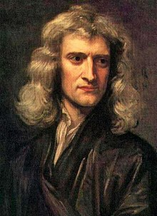
Ο Sir Isaac Newton (1642 - 1727) ήταν Άγγλος μαθηματικός, αστρονόμος, θεολόγος, συγγραφέας και φυσικός.
Θεωρείται ως ένας από τους πιο σημαντικούς επιστήμονες όλων των εποχών και είχε πρωταγωνιστικό ρόλο στην επιστημονική επανάσταση.
Ο Newton διατύπωσε τους νόμους της κίνησης και της παγκόσμιας βαρύτητας, που κυριάρχησε στην άποψη των επιστημόνων για το φυσικό σύμπαν. Έχει διαμορφώσει τους "τρεις νόμους της κίνησης" που διέπουν την κίνηση όλων των αντικειμένων ανά πάσα στιγμή και υπό όλες τις περιστάσεις.

Slide 3
Ο 1ος νόμος του Νεύτωνα: Κάθε σώμα, που βρίσκεται μέσα σε ένα αδρανειακό σύστημα, διατηρεί την κατάσταση ηρεμίας, ή ευθύγραμμης και η ομαλής κίνησής του, εφόσον καμία εξωτερική δύναμη δεν επιδρά για τη μεταβολή της ή η συνισταμένη των δυνάμεων ισούται με 0.
Ο 2ος νόμος του Νεύτωνα: Η δύναμη ισούται με το γινόμενο της μάζας του που επικρατεί εκεί, επί την επιτάχυνση που αποκτά.
Ο 3ος Νόμος του Νεύτωνα: Για κάθε δράση μιας δύναμης, υπάρχει μια αντίθετη και ισοδύναμη δύναμη αντίδρασης.

Slide 4
3ος Νόμος της Κίνησης:
Για κάθε δράση μιας δύναμης, υπάρχει μια ίση και αντίθετη δύναμη αντίδρασης.
Κάθε φορά που ένα αντικείμενο ασκεί δύναμη σε ένα δεύτερο αντικείμενο, το δεύτερο αντικείμενο ασκεί ισότιμη και αντίθετη δύναμη στο πρώτο αντικείμενο.

Slide 5
3ος Νόμος της Κίνησης:
Οι δυνάμεις πάντοτε έρχονται σε ζεύγη.
Οι δυνάμεις δράσης - αντίδρασης πάντα ενεργούν σε διαφορετικά αντικείμενα -> Δεν είναι ισορροπημένα!
Χρησιμοποιούμε δυνάμεις δράσης - αντίδρασης για να αλλάξουμε την κίνηση μας.

Slide 6
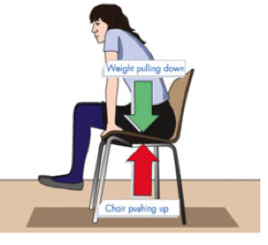
3ος Νόμος της Κίνησης:
Παράδειγμα: κάθε φορά που τα αντικείμενα Α και Β αλληλεπιδρούν μεταξύ τους, ασκούν δυνάμεις το ένα πάνω στο άλλο. Όταν καθίσετε στην καρέκλα, το σώμα σας (αντικείμενο Α) ασκεί μια δύναμη προς τα κάτω στην καρέκλα (αντικείμενο Β) και η καρέκλα (αντικείμενο Β) ασκεί μια δύναμη προς τα πάνω στο σώμα σας (αντικείμενο Α). Αυτές οι δύο δυνάμεις ονομάζονται δυνάμεις δράσης και αντίδρασης.

Slide 7
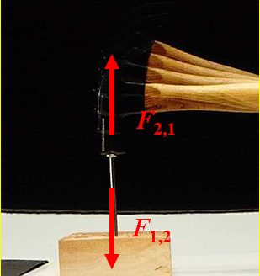
3ος Νόμος της Κίνησης:
Παράδειγμα: Ένα σφυρί (αντικείμενο Α) και ένα καρφί (αντικείμενο Β) χτυπούν ο ένας τον άλλον με την ίδια δύναμη.

Slide 8
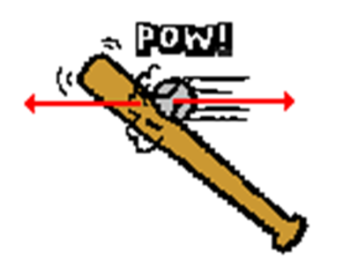
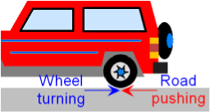
3ος Νόμος της Κίνησης:
Άλλα παραδείγματα:
Το μπαλάκι του μπέιζμπολ σπρώχνει
το ρόπαλο προς τα αριστερά (δράση). Το ρόπαλο σπρώχνει το μπαλάκι του μπέιζμπολ προς τα δεξιά (αντίδραση).
Εξετάστε την κίνηση ενός αυτοκινήτου στο δρόμο σας προς το σχολείο. Ένα αυτοκίνητο έχει τροχούς που γυρίζουν προς τα πίσω. Καθώς οι τροχοί γυρίζουν προς τα πίσω, πιάνονται στο δρόμο και σπρώχνουν το δρόμο προς τα πίσω.

Slide 9
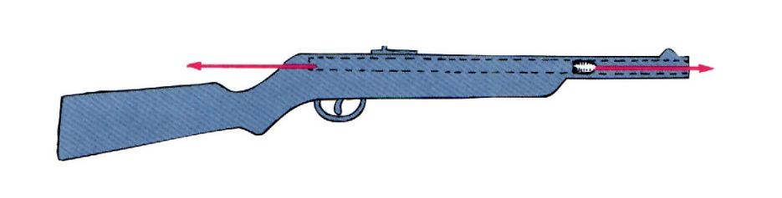
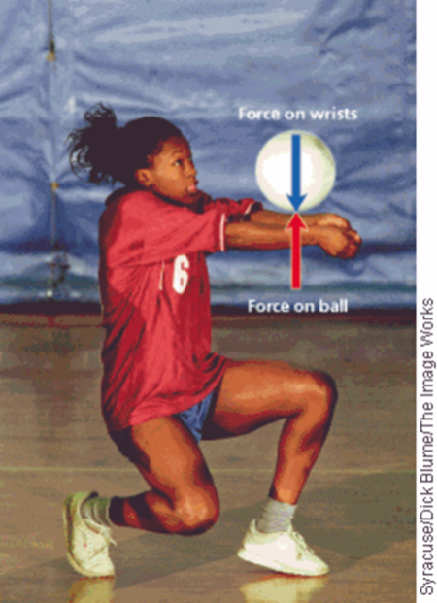
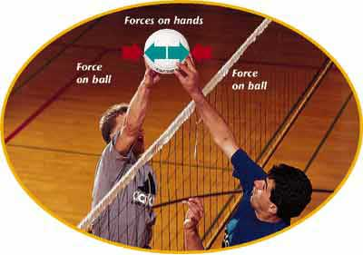
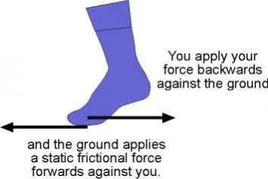
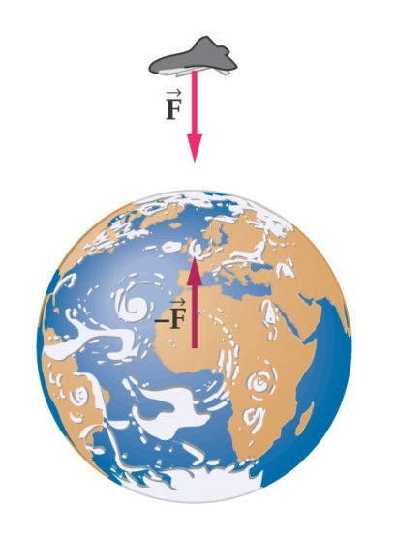
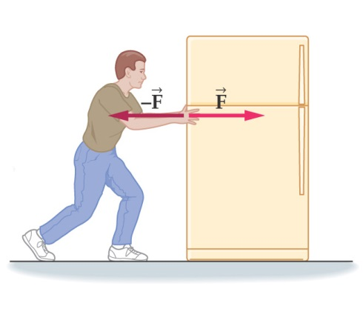
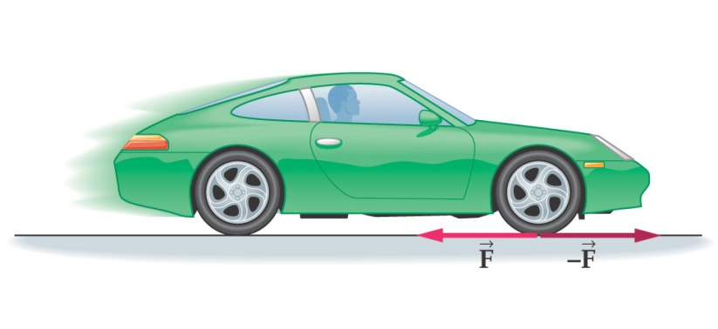
3ος Νόμος της Κίνησης:
Άλλα παραδείγματα:

Slide 10
Βιβλιογραφικές Αναφορές:
https://www.slideshare.net/wilsone/newtons-laws-of-motion-1949387
https://www.slideshare.net/pvnkmrksk/newtons-laws-of-motion-2587754
https://www.grc.nasa.gov/www/k-12/airplane/newton.html
http://www.physics4kids.com/files/motion_laws.html
https://phet.colorado.edu/en/simulation/forces-and-motion-basics
https://www.youtube.com/watch?time_continue=370&v=KvPF0cQUW7s
https://www.youtube.com/watch?v=NYVMlmL0BPQ
https://www.youtube.com/watch?v=3jVHQ8bECIs
https://www.youtube.com/watch?v=Ixf9ZyZaE9Q

